Slide 1
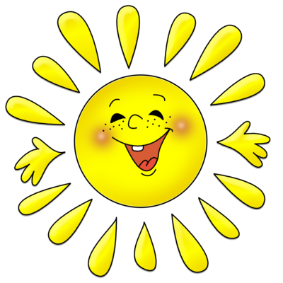
Урок окружающего мира в 1 классе по теме:
«Когда наступит лето?»
Попова Надежда Петровна,
учитель начальных классов
МБОУ СОШ №3 г. Усмани
Липецкой области

Slide 2
Планируемые результаты:
учащиеся научатся называть месяцы и времена года в определенной последовательности;
характеризовать явления природы в разные времена года;
контролировать и оценивать свою работу, работу товарищей.

Slide 3
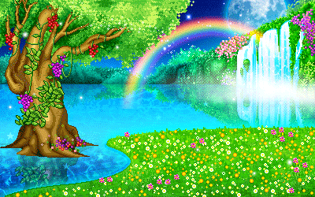
Заходите, дети, в класс,
Прозвенел звонок сейчас.
Все тихонько быстро встали,
Подравнялись и собрались.
Скажем: «Здравствуйте» друг другу
И посмотрим на столы
Всё, что нужно принесли?
А теперь тихонько сели,
На меня все посмотрели.
Начинаем наш урок,
Рты закрыли на замок.

Slide 4
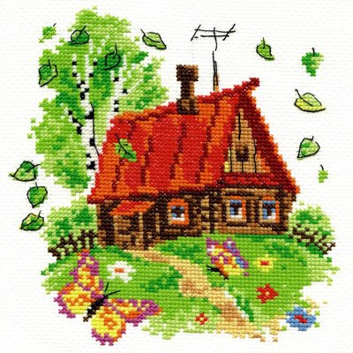
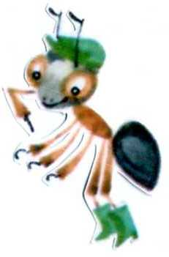
Какой сейчас день недели? Какой был вчера? Какой будет завтра? А какое сейчас время года? Мне так хочется узнать, когда наступит лето.

Slide 5
На прошлом уроке мы с вами начали разговор о календарях. Это довольно привычные для нас предметы.

Slide 6
В таком виде они существуют совсем недавно. Раньше календари выглядели по-другому. При раскопках учёные археологи находили древние каменные и глиняные календари, сделанные много веков назад.

Slide 7
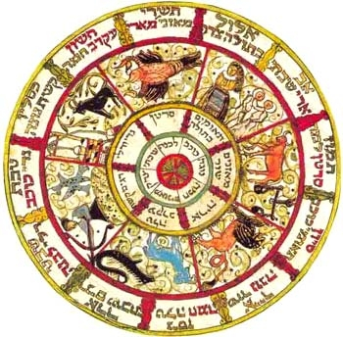
Был найден мраморный календарь, на котором указывались месяцы, недели и дни.

Slide 8
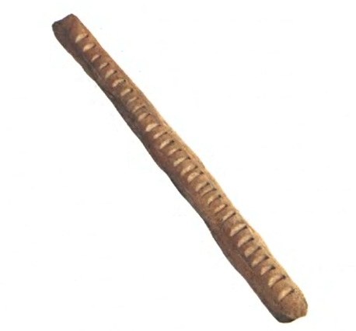
Знаменитый Робинзон Крузо, попав на необитаемый остров, сделал календарь на стволе дерева. Каждый прошедший день он отмечал зарубкой.

Slide 9
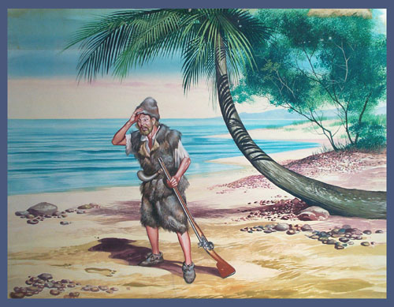

Slide 10
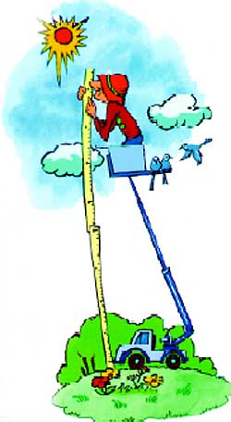
В Древней Руси календари делали уже из бумаги. Календари были рукописные, без отрывных листочков, они были походи на книги. В них сообщались разные сведения, связанные с астрономией и счётом времени.

Slide 11
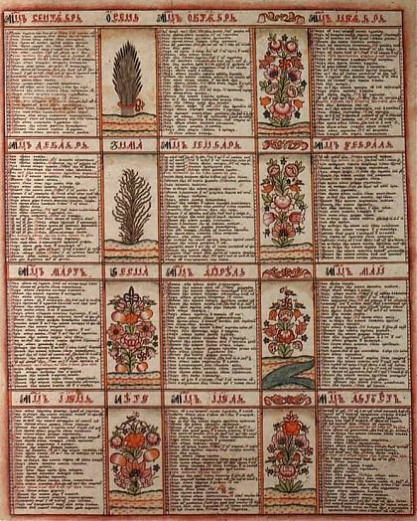

Slide 12
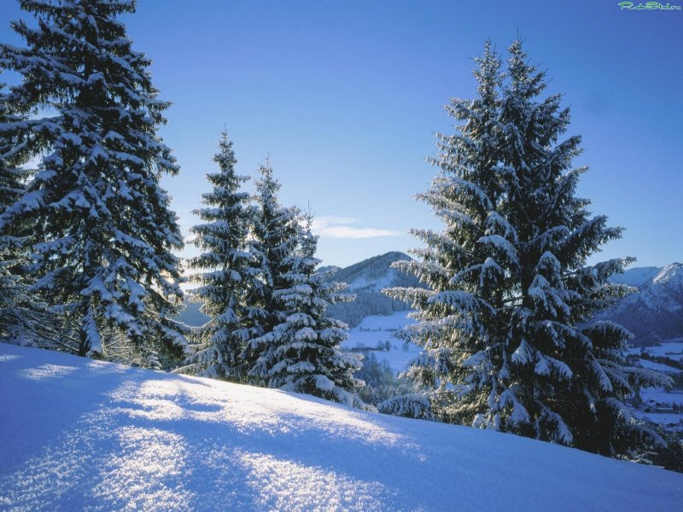
Снег на полях, Лед на реках, Вьюга гуляет. Когда это бывает?

Slide 13
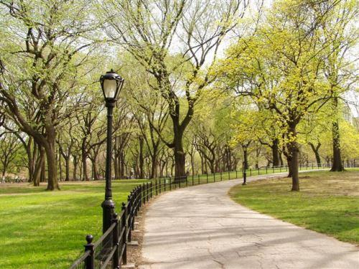
Тает снежок, Ожил лужок, День прибывает. Когда это бывает?

Slide 14
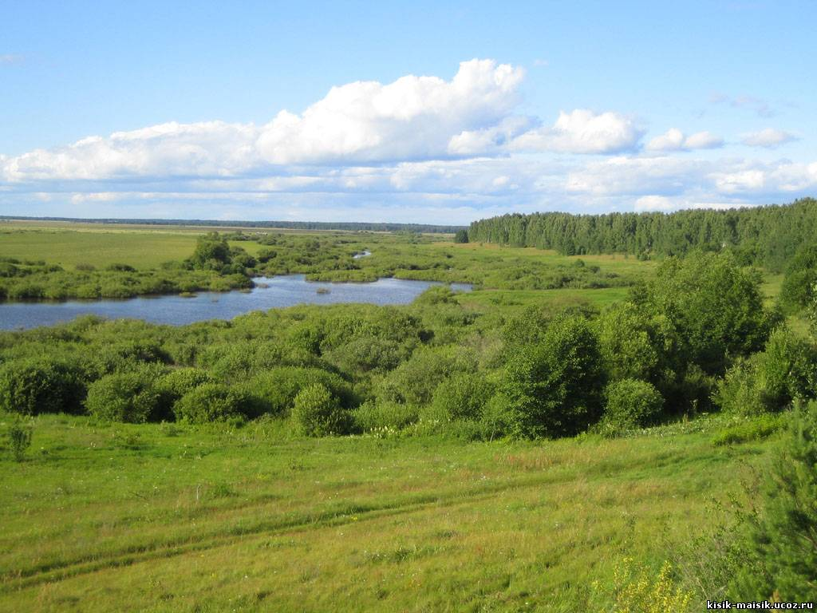
Солнце печет, Липа цветет, Рожь поспевает. Когда это бывает?

Slide 15
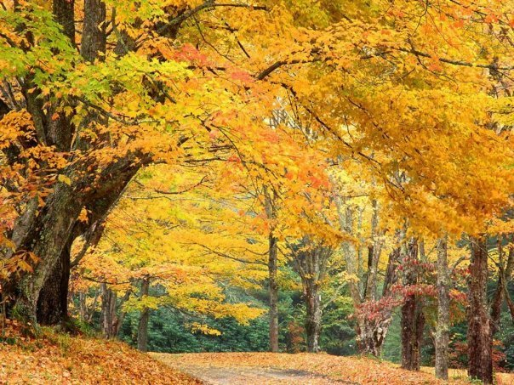
Пусты поля, Мокнет земля, Дождь поливает. Когда это бывает?

Slide 16
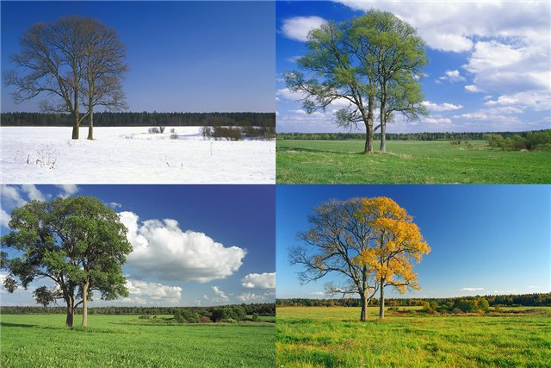

Slide 17
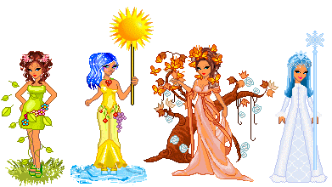
Сколько всего времён года? По каким признакам вы узнали времена года на картинках?

Slide 18
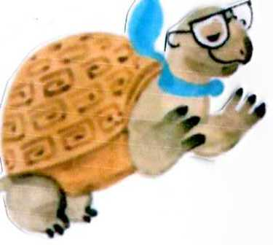
Времена года идут друг за другом так, что получается круглый год, причем за одним годом наступает следующий. И так без конца.
ЛЕТО
ОСЕНЬ
ЗИМА
ВЕСНА

Slide 19
Какое сейчас время года? Найдите его на годовом круге. Посмотрите, какое время года было до него. А какое будет после? Теперь давайте ответим на вопрос Муравьишки: „Когда наступит лето?“»
ЛЕТО
ОСЕНЬ
ЗИМА
ВЕСНА

Slide 20
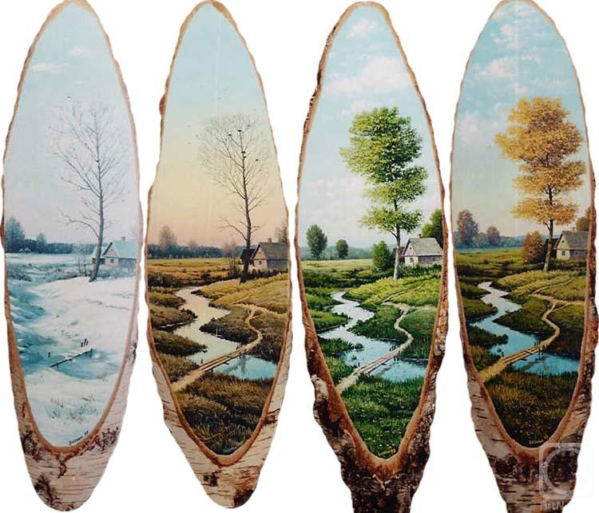

Slide 21
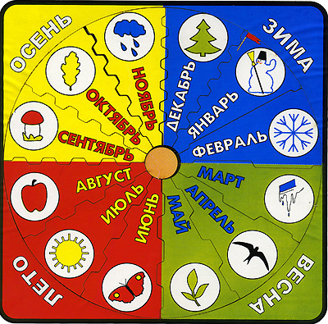
Двенадцать братьев Разно называются И разными делами Занимаются.

Slide 22
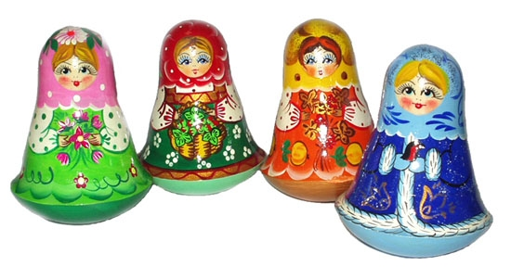
А в каком месяце ты отмечаешь свой день рождения? В какое время года это бывает?

Slide 23
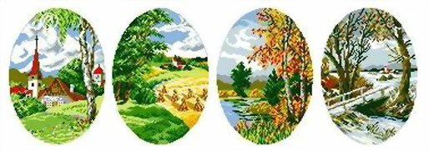
Лето, осень, зима, весна – времена года. Сентябрь, октябрь, ноябрь и другие – это месяцы.

Slide 24
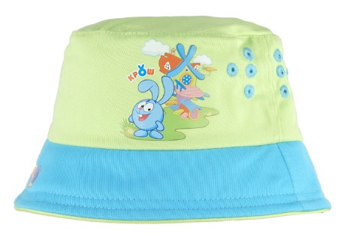
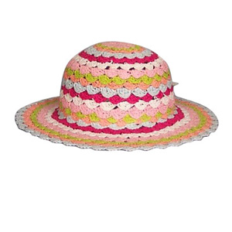
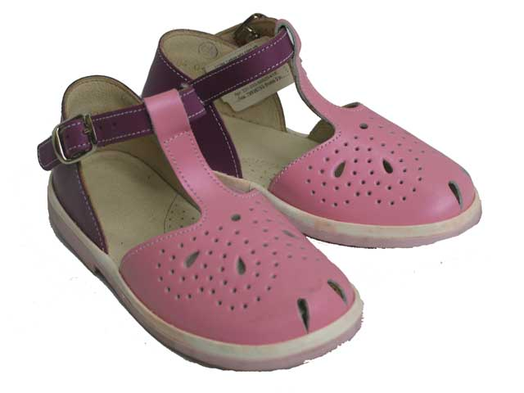
В какое время года носят такую одежду?

Slide 25
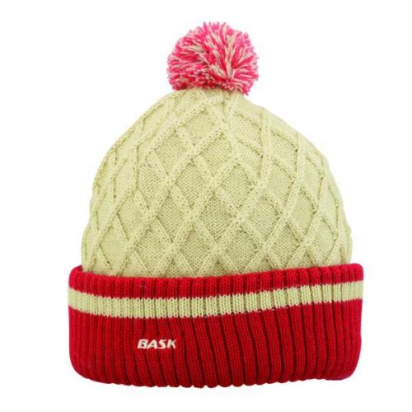
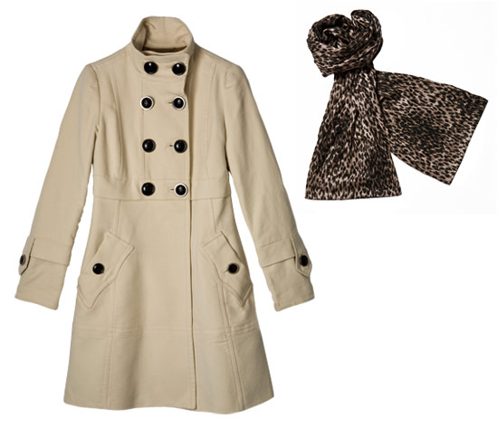
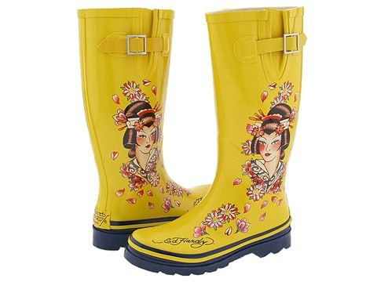
В какое время года носят такую одежду?

Slide 26
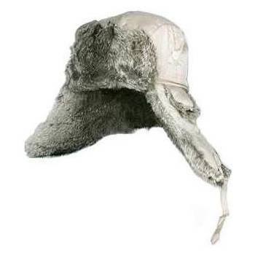
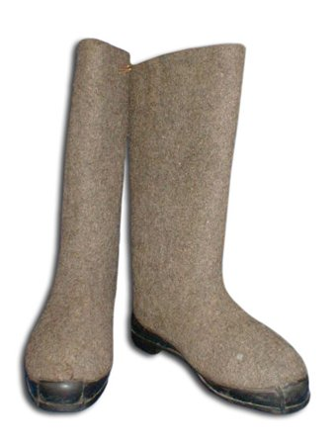
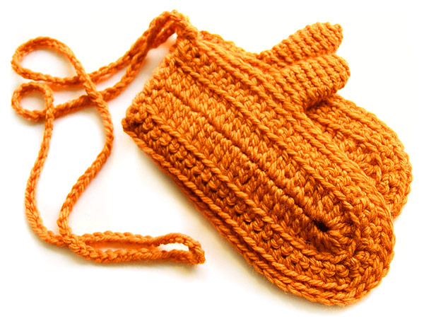
В какое время года носят такую одежду?

Slide 27
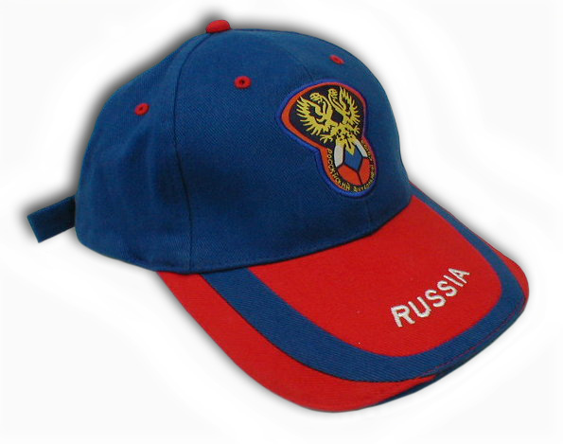
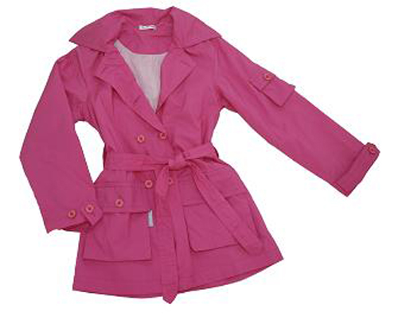
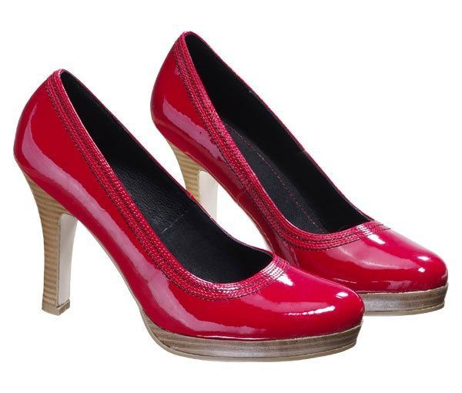
В какое время года носят такую одежду?

Slide 28
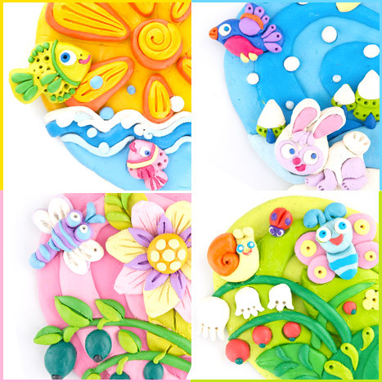
Эти картинки нарисовал муравей Вопросик. Он очень старался, но кое-что перепутал. Найдите ошибки.

Slide 29
ВЕСНА
ЛЕТО
ОСЕНЬ
ЗИМА
АВГУСТ
МАЙ
ОКТЯБРЬ
АПРЕЛЬ
ЯНВАРЬ
ФАВРАЛЬ
ИЮЛЬ
ДЕКАБРЬ
СЕНТЯБРЬ
ИЮНЬ
МАРТ
НОЯБРЬ

Slide 30
Рефлексия
☺
☺
У меня всё получилось,
мне урок понравился.
У меня всё получилось,
мне урок понравился.
😐
😐
У меня не всё получалось,
я затруднялся.
У меня не всё получалось,
я затруднялся.
☹
☹
Мне надо ещё поработать над этой темой.

Slide 31
Полна природа удивленья,
Полна покоя и добра.
Нет у природы утомленья,
Она всегда, всегда добра.
М. Пляцковский.

Slide 32
Спасибо за урок .
Будьте здоровы!

